Slide 1
CHÀO MỪNG CẢ LỚP ĐẾN VỚI TIẾT HỌC HÔM NAY!

Slide 2
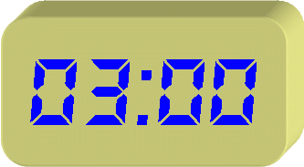
KHỞI ĐỘNG
Một con xúc xắc có sáu mặt cân đối, gieo xúc xắc 40 lần liên tiếp, bạn Thảo kiểm đếm được mặt 2 chấm xuất hiện 7 lần.
Xác suất của biến cố “Mặt xuất hiện của xúc xắc là mặt 2 chấm” | ?
Xác suất thực nghiệm của biến cố “Mặt xuất hiện của xúc xắc là mặt 2 chấm” | ?
Khi số lần gieo ngày càng lớn thì xác suất thực nghiệm của biến cố “Mặt xuất hiện của xúc xắc là mặt 2 chấm” ngày càng gần với số thực nào? | ?
$$\frac{1}{6}$$
$$\frac{7}{40}$$
$$\frac{1}{6}$$

Slide 3
CHƯƠNG VI. MỘT SỐ YẾU TỐ THỐNG KÊ VÀ XÁC SUẤT
BÀI 5. XÁC SUẤT THỰC NGHIỆM CỦA MỘT BIẾN CỐ TRONG MỘT SỐ TRÒ CHƠI ĐƠN GIẢN

Slide 4
III
Xác suất thực nghiệm của một biến cố trong trò chơi chọn ngẫu nhiên một đối tượng từ một nhóm đối tượng

Slide 5
1. Khái niệm
HĐ4: Một hộp có 1 quả bóng màu xanh, 1 quả bóng màu đỏ và 1 quả bóng màu vàng; các quả bóng có kích thước và khối lượng như nhau. Mỗi lần bạn Châu lấy ngẫu nhiên một quả bóng trong hộp, ghi lại màu của quả bóng lấy ra và bỏ lại quả bóng đó vào hộp. Sau 20 lần lấy bóng liên tiếp, bạn Châu kiểm đếm được quả bóng màu xanh xuất hiện 7 lần. Viết tỉ số của số lần xuất hiện quả bóng màu xanh và tổng số lần lấy bóng.
Giải:
$$\frac{7}{20}.$$
Tỉ số xuất hiện quả bóng màu xanh và tổng số lần lấy bóng là

Slide 6
Nhận xét:
Tỉ số của số lần xuất hiện quả bóng màu xanh và tổng số lần lấy bóng là $\frac{7}{20}$. Đây là xác suất thực nghiệm xuất hiện quả bóng màu xanh khi lấy bóng 20 lần.
Tỉ số $\frac{7}{20}$ là xác suất thực nghiệm của biến cố “Quả bóng lấy ra là quả bóng màu xanh”.

Slide 7
Định nghĩa
Xác suất thực hiện của biến cố “Đối tượng $A$ được chọn ra” khi chọn đối tượng nhiều lần bằng
$$\frac{Số lần đối tượng A được chọn ra}{Tổng số lần chọn đối tượng}$$

Slide 8
Ví dụ 5: Một hộp có 1 quả bóng màu xanh, 1 quả bóng màu đỏ và 1 quả bóng màu vàng; các quả bóng có kích thước và khối lượng như nhau. Mỗi lần bạn Xuân lấy ngẫu nhiên 1 quả bóng trong hộp, ghi lại màu của quả bóng lấy ra và bỏ lại quả bóng đó vào hộp. Trong 45 lần lấy bóng liên tiếp, quả bóng màu xanh xuất hiện 15 lần, quả bóng màu đỏ xuất hiện 14 lần. Tính xác suất thực nghiệm của biến cố “Quả bóng lấy ra là quả bóng màu vàng” trong trò chơi trên.
Giải:
Khi lấy bóng 45 lần liên tiếp, do quả bóng màu xanh xuất hiện 15 lần và quả bóng màu đỏ xuất hiện 14 lần nên quả bóng màu vàng xuất hiện 16 lần.
Vì vậy, xác suất thực nghiệm của biến cố “Quả bóng lấy ra là quả bóng màu vàng” là $\frac{16}{45}.$

Slide 9
Luyện tập 3
Một hộp có 10 chiếc thẻ cùng loại, mỗi thẻ được ghi một trong các số nguyên dương không vượt quá 10, hai thẻ khác nhau thì ghi hai số khác nhau. Lấy ngẫu nhiên một chiếc thẻ từ trong hộp, ghi lại số của thẻ lấy ra và bỏ lại thẻ đó vào hộp. Sau 40 lần lấy thẻ liên tiếp, thẻ ghi số 1 được lấy ra 3 lần. Tính xác suất thực nghiệm của biến cố “Thẻ lấy ra ghi số 1” trong trò chơi trên.
Giải
Xác suất thực nghiệm của biến cố “Thẻ lấy ra ghi số 1” là: $\frac{3}{40}.$

Slide 10
2. Mối liên hệ giữa xác suất thực nghiệm của một biến cố với xác suất của biến cố đó khi số lần thực nghiệm rất lớn
Kết luận
Khi số lần lấy ra ngẫu nhiên một đối tượng ngày càng lớn thì xác suất thực nghiệm của biến cố “Đối tượng lấy ra là đối tượng A” ngày càng gần với xác suất của biến cố đó.

Slide 11
Ví dụ 6: Xét đối tượng $A$ từ nhóm gồm $k$ đối tượng trong trò chơi nói trên. Khi số lần lấy ra ngẫu nhiên một đối tượng ngày càng lớn thì xác suất thực nghiệm của biến cố “Đối tượng lấy ra là đối tượng $A$” ngày càng gần với số thực nào?
Giải
Do xác suất của biến cố “Đối tượng lấy ra là đối tượng $A$” là $\frac{1}{k}$ nên khi số lần lấy ra ngẫu nhiên một đối tượng ngày càng lớn thì xác suất thực nghiệm của biến cố “Đối tượng lấy ra là đối tượng $A$” ngày càng gần với $\frac{1}{k}.$

Slide 12
LUYỆN TẬP

Slide 13
Bắn Cung Tên

Slide 14
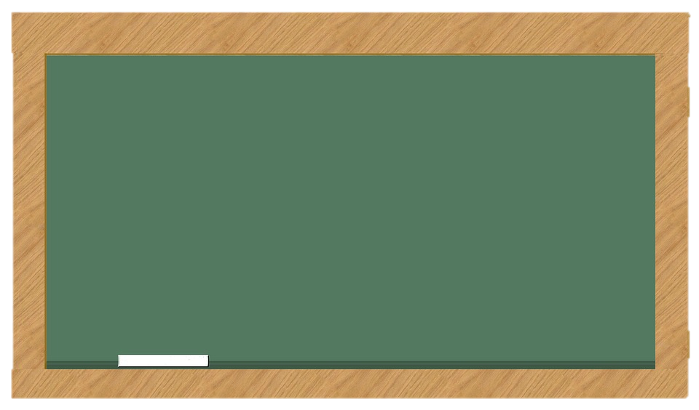
Câu 1. Gieo ngẫu nhiên xúc xắc 40 lần thì có 15 lần xuất hiện mặt 2 chấm. Xác suất thực nghiệm của biến cố: “Xuất hiện mặt 2 chấm” là:
Đúng rồi
Sai rồi
$$\frac{25}{40}$$
$$\frac{3}{8}$$
Sai rồi
Sai rồi
$$\frac{2}{40}$$
$$1$$
Notes:
Kích trực tiếp vào chum bóng đáp án

Slide 15
Câu 2. Gieo ngẫu nhiên xúc xắc 30 lần thì có 4 lần xuất hiện mặt 2 chấm, 5 lần xuất hiện mặt 4 chấm, 6 lần xuất hiện mặt 6 chấm. Xác suất thực nghiệm của biến cố: “Xuất hiện mặt chẵn” là:
Đúng rồi
Sai rồi
$$\frac{4}{30}$$
$$\frac{1}{2}$$
Sai rồi
$$\frac{5}{30}$$
$$\frac{6}{30}$$
Sai rồi
Notes:
Kích trực tiếp vào chum bóng đáp án

Slide 16
Câu 3: Gieo ngẫu nhiên một con xúc xắc số lần đủ lớn thì xác suất thực nghiệm của biến cố: “Mặt xuất hiện là số nguyên tố” rất gần với số nào?
Sai rồi
Sai rồi
$$\frac{4}{30}$$
$$\frac{5}{30}$$
Đúng rồi
Sai rồi
$$\frac{1}{2}$$
$$1$$
Notes:
Kích trực tiếp vào chum bóng đáp án

Slide 17
Câu 4: Một hộp có 2 bóng xanh, 3 bóng đỏ và 5 bóng vàng. Các quả bóng có kích thước và khối lượng như nhau. An lấy ra một quả rồi lại bỏ vào hộp. Cứ như vậy, sau số lần lấy rất lớn thì xác suất thực nghiệm của biến cố: “Lấy được quả màu vàng” rất gần với số nào?
Đúng rồi
Sai rồi
$$\frac{1}{2}$$
$$1$$
Sai rồi
Sai rồi
$$\frac{3}{10}$$
$$\frac{2}{10}$$
Notes:
Kích trực tiếp vào chum bóng đáp án

Slide 18
Câu 5. Nga quay vòng quay may mắn sau:
Biến cố chắc chắn là:
Đúng rồi
Sai rồi
“Nga quay vào ô có số điểm nhỏ hơn 2000"
“Nga quay vào ô có số điểm là số tròn trăm”
Sai rồi
Sai rồi
“Nga quay vào ô có số điểm nhỏ hơn 100"
Cả A và C đều đúng
Notes:
Kích trực tiếp vào chum bóng đáp án

Slide 19
HOẠT ĐỘNG NHÓM
Bài 1
Gieo một đồng xu 30 lần liên tiếp, ghi lại mặt xuất hiện của đồng xu sau mỗi lần tung. Tính xác suất thực nghiệm của biến cố sau, khi số lần tung càng lớn thì xác suất thực nghiệm của biến cố càng gần với số thực nào?
Nhóm 1: a) “Mặt xuất hiện của đồng xu là mặt N”.
Nhóm 2: b) “Mặt xuất hiện của đồng xu là mặt S”.
Bài 2
Gieo một xúc xắc 30 lần liên tiếp, ghi lại mặt xuất hiện của xúc xắc sau mỗi lần gieo. Tính xác suất thực nghiệm của mỗi biến cố sau, khi số lần gieo càng lớn thì xác suất thực nghiệm của biến cố đó càng gần với số thực nào?
Nhóm 3: a) “Mặt xuất hiện của xúc xắc là mặt 3 chấm”.
Nhóm 4: b) “Mặt xuất hiện của xúc xắc là mặt 4 chấm”.

Slide 20
Bài 3
Một hộp có 10 chiếc thẻ cùng loại, mỗi thẻ được ghi một trong các số nguyên dương không vượt quá 10, hai thẻ khác nhau thì ghi hai số khác nhau.
Lấy ngẫu nhiên một chiếc thẻ từ trong hộp, ghi lại số của thẻ lấy ra và bỏ lại thẻ đó vào hộp.
Sau 30 lần rút thẻ liên tiếp, tính xác suất thực nghiệm của mỗi biến cố sau, khi số lần rút thẻ ngày càng lớn thì xác suất thực nghiệm của biến cố đó càng gần với số thực nào?
Nhóm 5: – “Thẻ rút ra ghi số 1”;
Nhóm 6: – “Thẻ rút ra ghi số 5”;
Lớp chia thành 6 nhóm, mỗi nhóm hoạt động trong vòng 10 phút

Slide 21
VẬN DỤNG

Slide 22
Bài 4
Một đĩa tròn bằng bìa cứng được chia làm tám phần bằng nhau và ghi các số 1; 2; 3; 4; 5; 6; 7; 8, chiếc kim được gắn cố định vào trục quay ở tâm của đĩa.
Một học sinh lên quay đĩa tròn 10 lần, ghi lại số mà chiếc kim chỉ vào.
Dự đoán:
1) Xác suất thực nghiệm của biến cố “Chiếc kim chỉ vào số 3”.
2) Xác suất thực nghiệm của biến cố “Chiếc kim chỉ vào số chẵn”.

Slide 23
HƯỚNG DẪN VỀ NHÀ
Ghi nhớ kiến thức trong bài.
Hoàn thành bài tập trong SBT.
Chuẩn bị bài sau Bài tập cuối chương VI.

Slide 24
CẢM ƠN CẢ LỚP
ĐÃ LẮNG NGHE!

